Slide 1
Kā būt sociālo tīklu nozares līderim 2019. gadā?
TOP 3 tendences

Slide 2
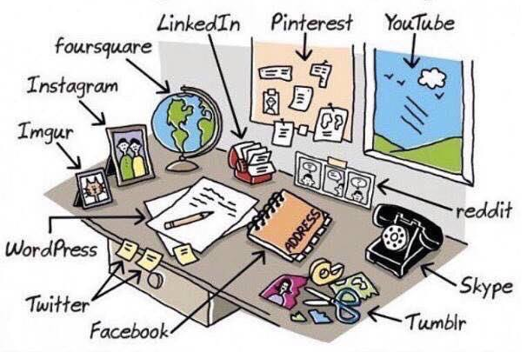
Kā radās sociālie tīkli?

Slide 3
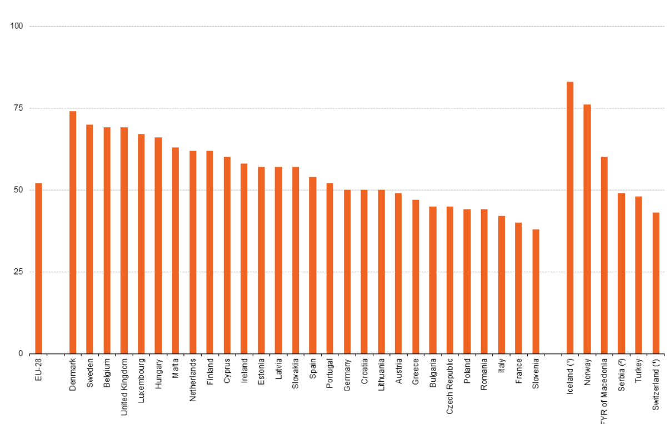
Internets tiek lietots, lai piekļūtu soc tīkliem
AVOTS: http://bit.ly/2sQ2w0B

Slide 4





Sociālo tīklu virpulis
Live video
Stories
Pamana/ redz (view)
Pieseko (follow)
Iesaistās (engagement)
Piemin (mention)
Dalās (share)
Atkārto (replay)
Seko līdzi (follow up)
Iegādājas (sale)
Chatbot
Pieredzes stāsti
Quiz
Bloga raksti
Iepazīst pakalpojumu (video, bildes, quiz)
Video
Reklāma
360
Attēli
Influenceri
Apsver domu iegādāties (atsauksmes, blogs, influenceri)
Gatavs iegādāties
(akcijas-piedāvājumi, reklāma)

Slide 5
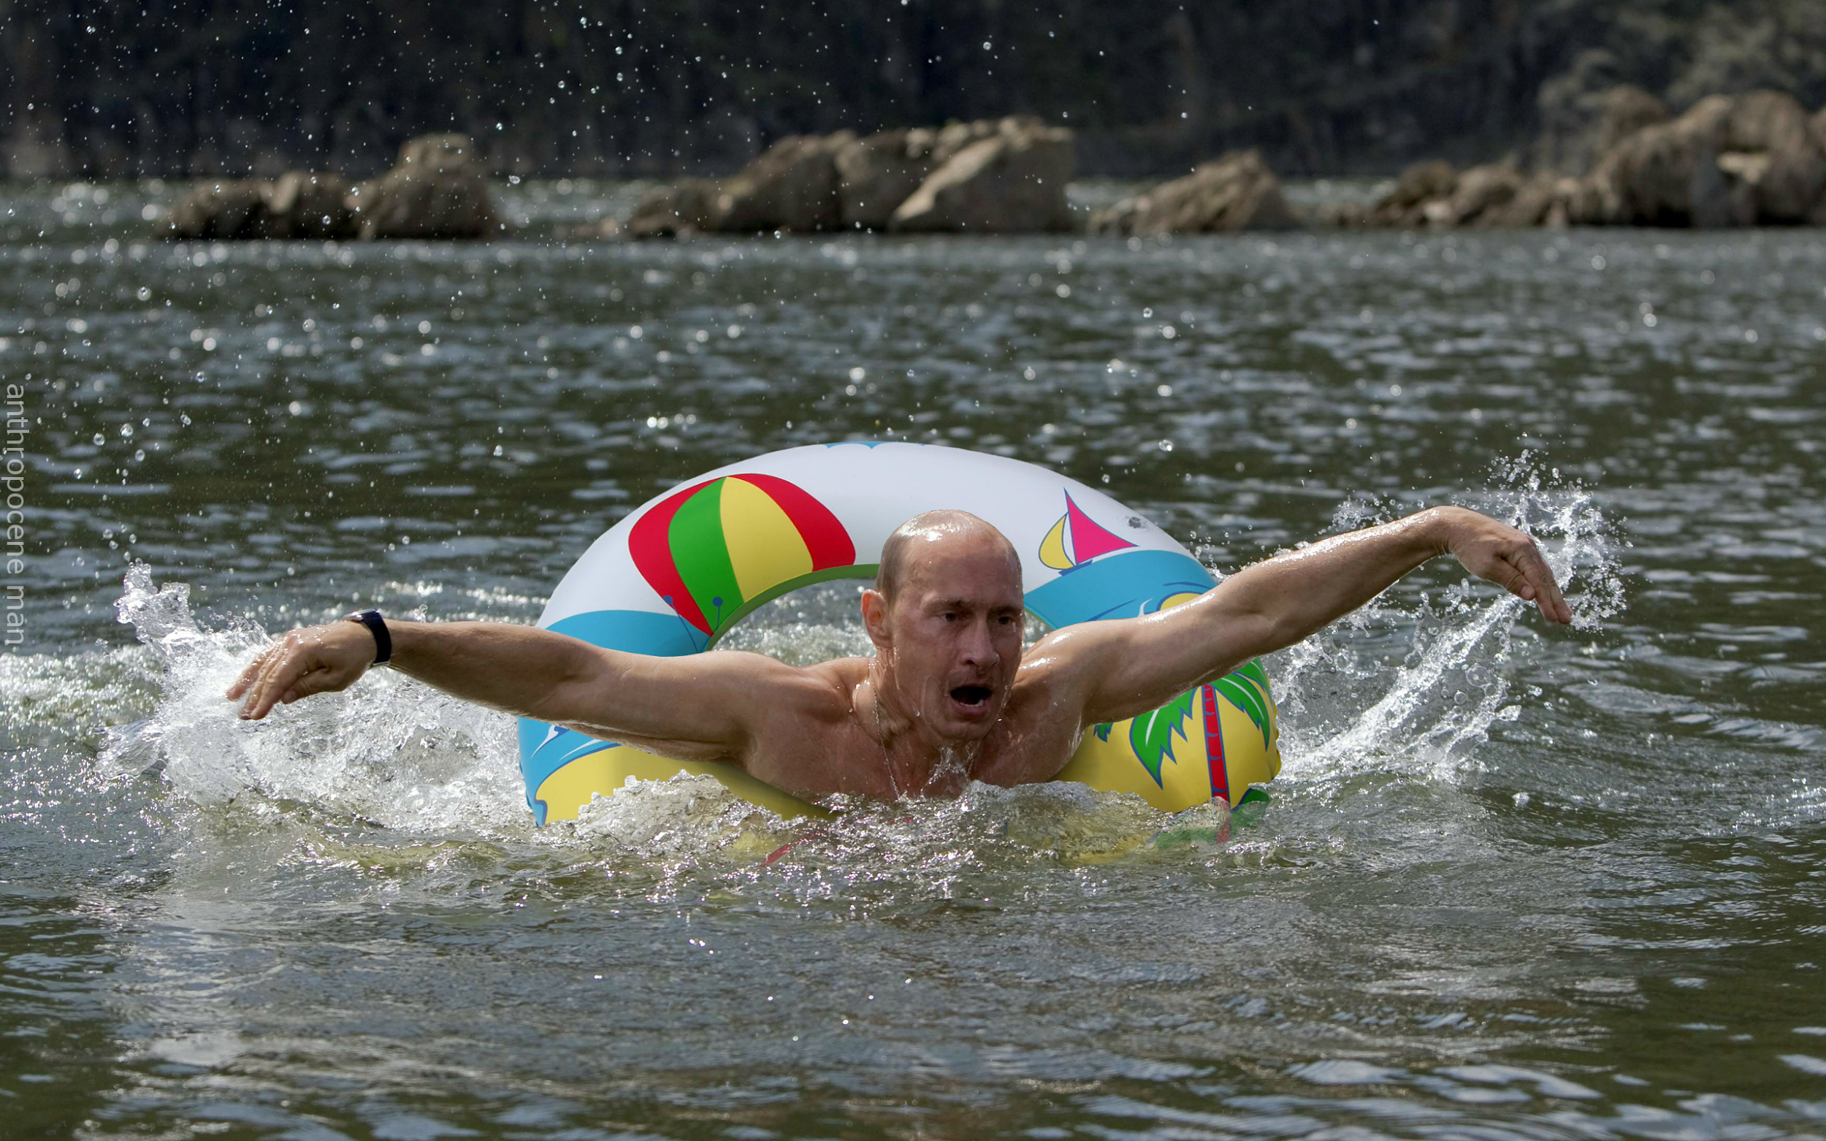
Kā ar to visu tikt galā 2019?

Slide 6

Kādu vajadzību dēļ cilvēki ceļo?

Slide 7

#1SATURS, KANĀLS, AUDITORIJA

Slide 8
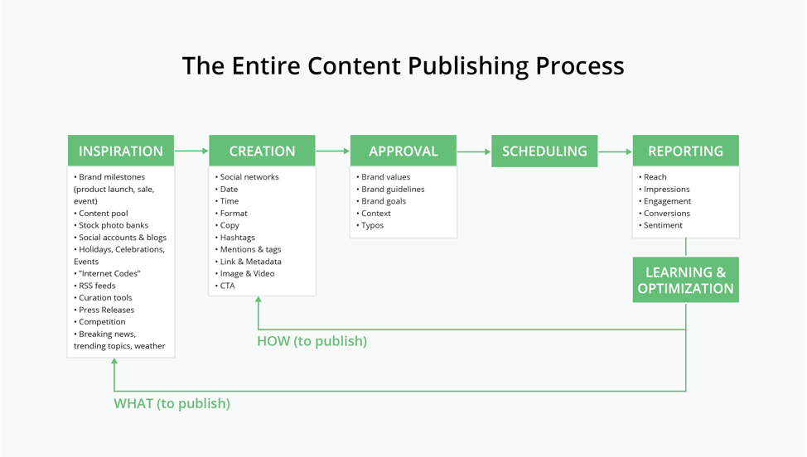
AVOTS:https://blog.loomly.com/social-media-trends-2019/#roi

Slide 9
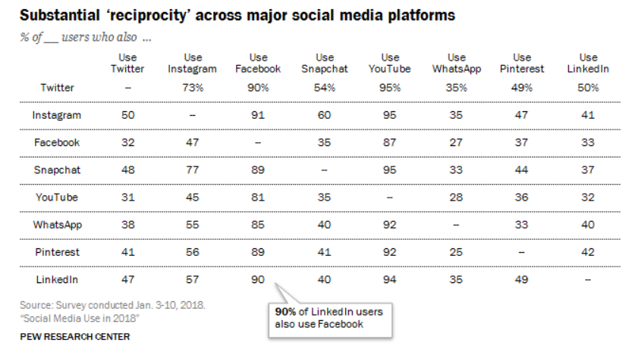
Auditorija un kanāli
AVOTS:www.pewinternet.org/2018/03/01/social-media-use-in-2018/

Slide 10
Ko cilvēki soc. tīklos pēta:
Galamērķi: 27%
Viesnīcas: 23%
Brīvdienu aktivitātes: 22%
Restorānus: 17%
Uzņem foto
Izmanto navigāziju/ map
Meklē labākos restorānus
Meklē aktivitātes un atrakcijas

Slide 11
Izvirzi mērķi
Mārketinga mērķis
Zīmola atpazistamibas veicināšana
Klientu uzticamība un lojalitāte
Pārdošanas apjoma palielināšana
Soc. tīklu mērķis
Sasniegt plašāku un precīzāku auditoriju
Nodrošināt ātrāku un personīgāku klienta apkalopošanu
Informēt par jaunākajiem piedāvājumiem
Ziņojuma mērķis
Palielināt auditorijas iesaisti
Palielināt veiktās konversijas mājaslapā
Iedvesmot jauniem ceļojumiem

Slide 12
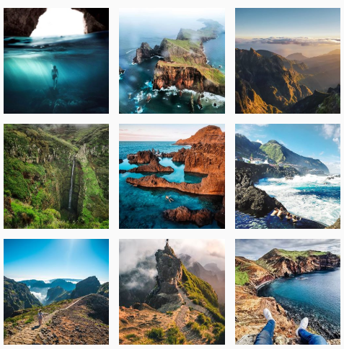

Jo galamērķa izvēli ietekmē saturs sociālajos tīklos
Mums ir tikai 2.8 sek., lai notvertu auditorijas uzmanību
85% lieto soc. tīklus vienos un tajos pašos laikos
84% patērētāju sagaida, ka uzņēmumi reaģēs 24 h laikā
65% pēc 3 dienāma vēl atceras redzēto informāciju
20% sazinās caur soc. tīkliem ar pakalpojumu sniedzēju

Slide 13



Ceļotāju paradumi
1 no 5 ceļotājiem izmanto soc. tīklus galamērķa iedvesmas meklēšanai
85 % izmanto telefonu ceļojumu laikā
74 % izmanto sociālos tīklus ceļojumu laikā
52 % pieseko lapai, kas saistīta ar gaidāmo ceļojumu
60 % dalās ar fotogrāfijām sociālajos tīklos ceļojumu laikā
39 % atzīmējas foršākajās vietās ceļojumu laikā
46 % atstāj atsauksmes par viesnīcu
40 % atstāj atsauksmes par restorānu
40 % atstāj atsauksmes par konkrēto uzņēmumu, kas nodrošina aktivitāti

Slide 14
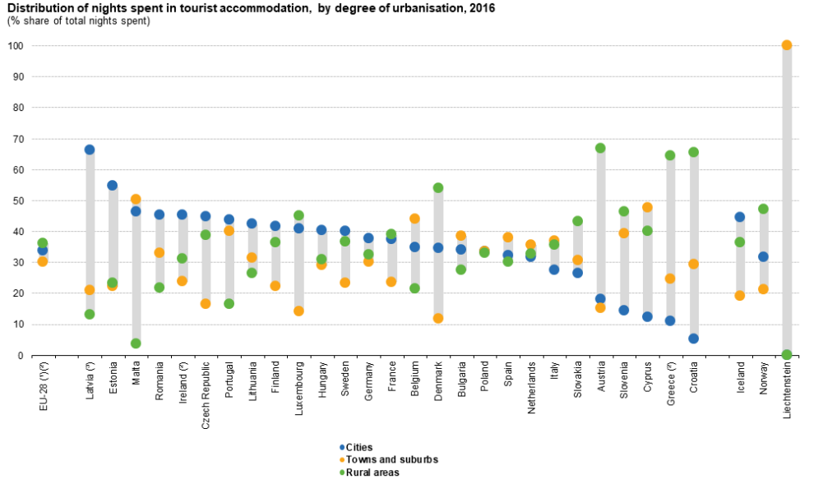
Kur izvēlas nakšņot un cik maksāt?
AVOTS: http://bit.ly/2sRGavD

Slide 15
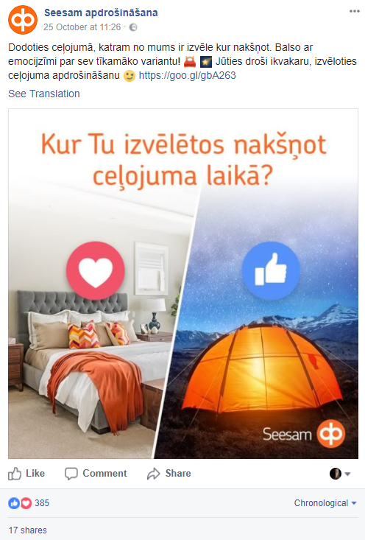
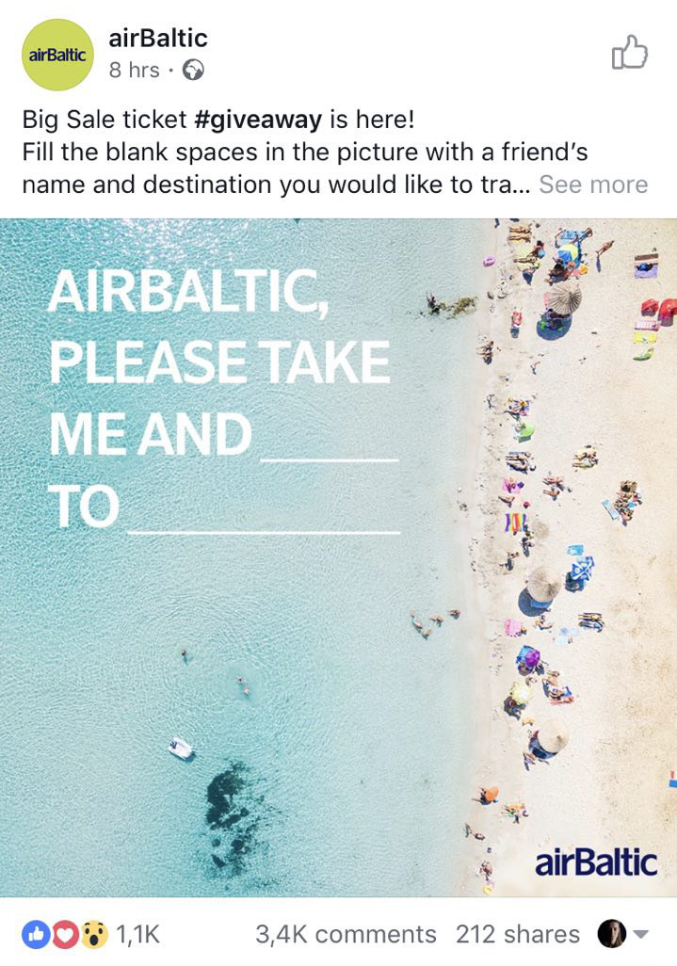
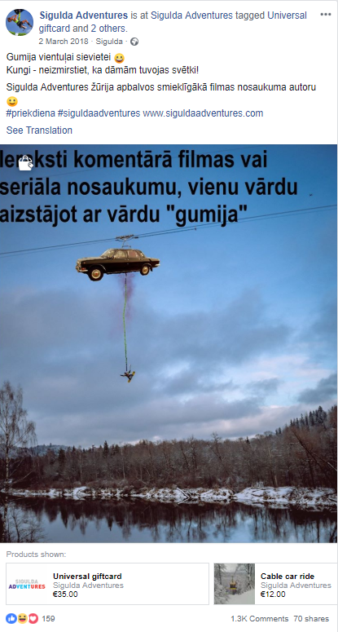
Uz iesaisti vērsts saturs

Slide 16
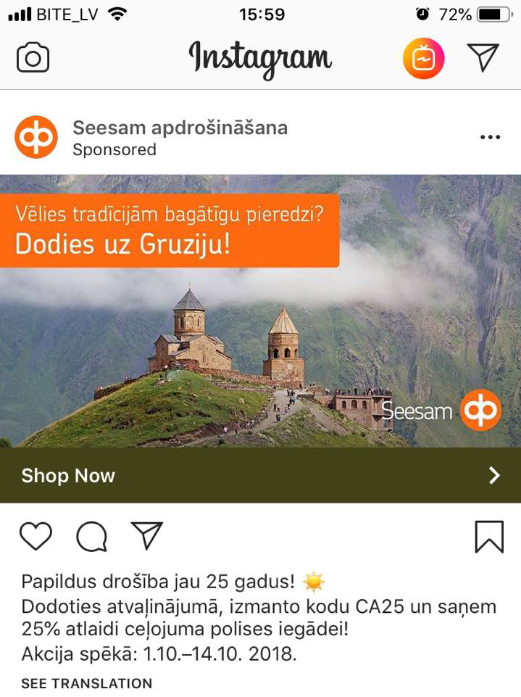
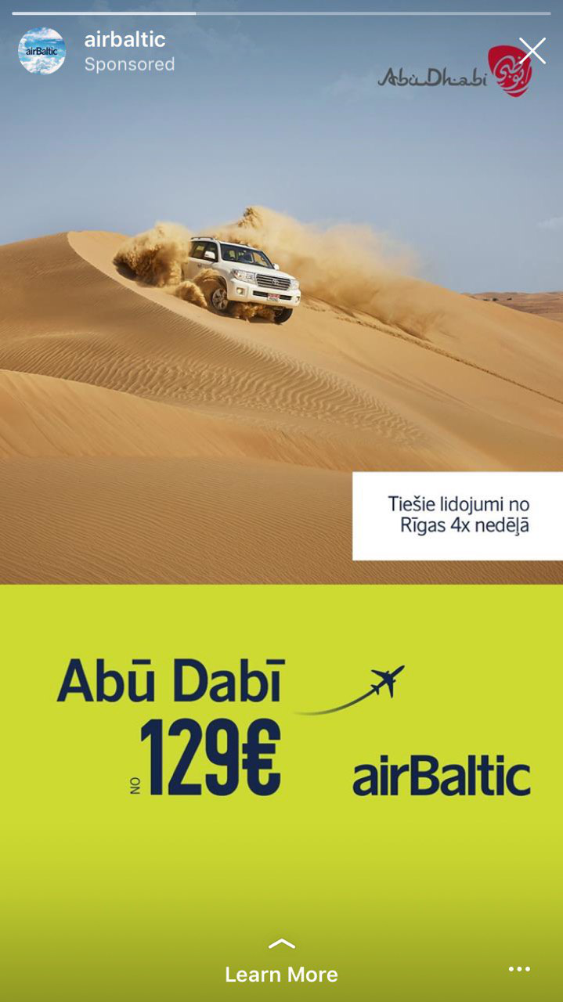
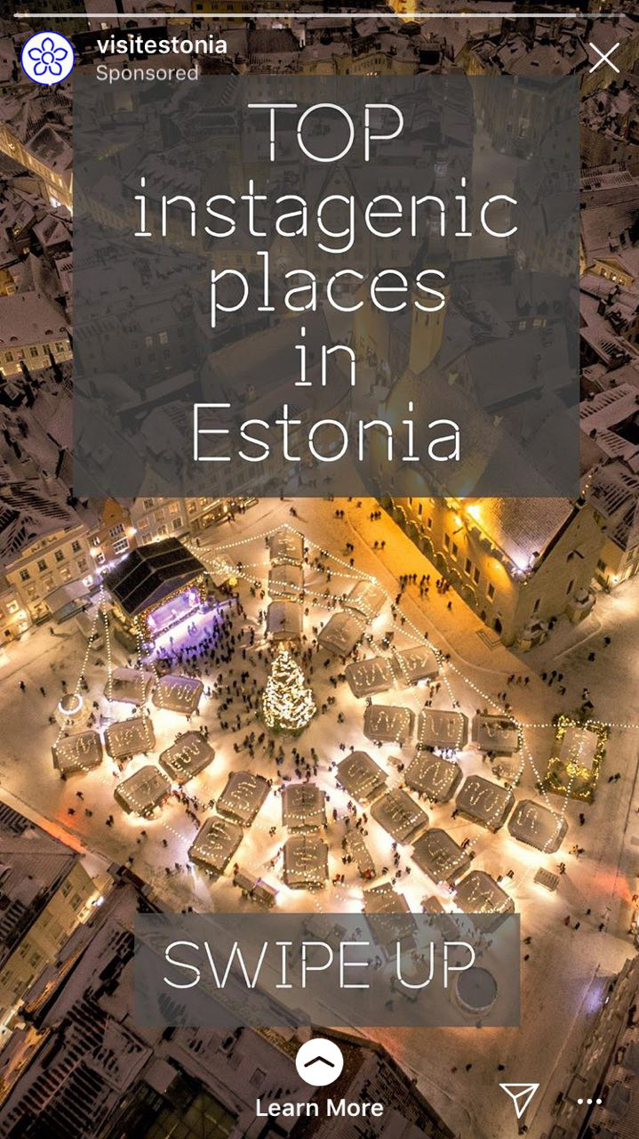
Reklāma, kas palīdz pieņemt lēmumu

Slide 17
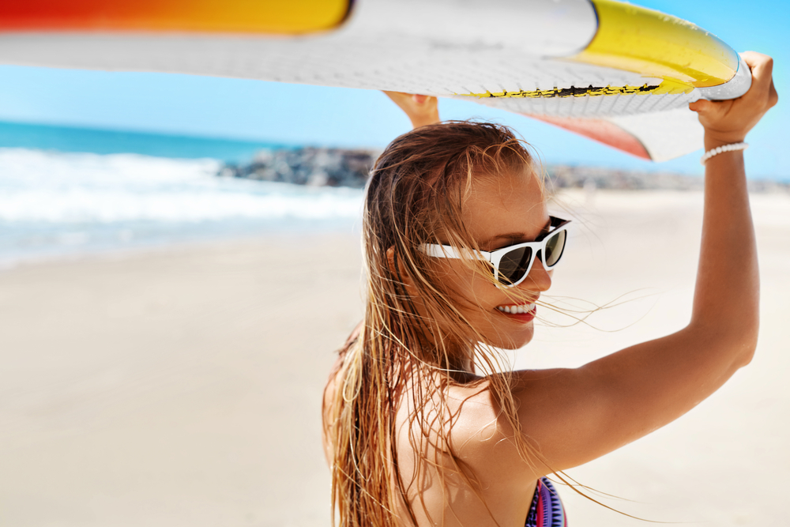
#2 INSTARGRAM STORIES

Slide 18
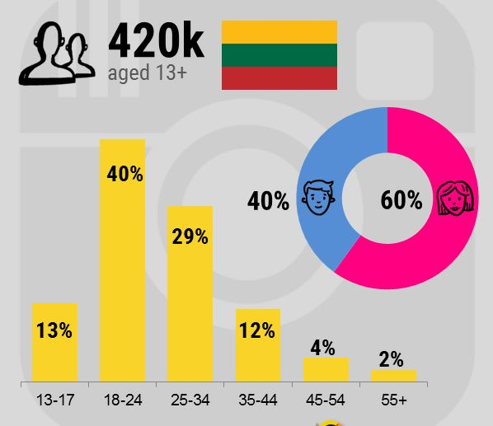
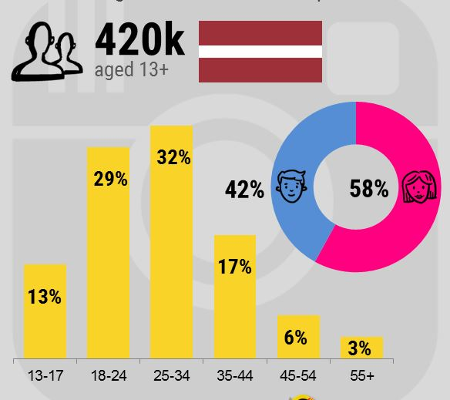
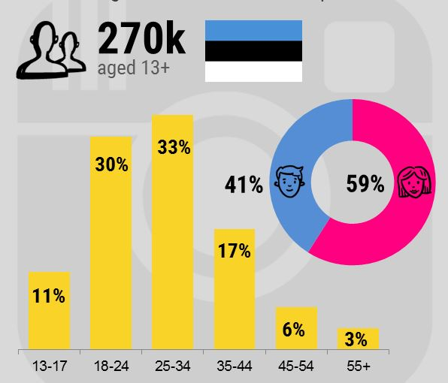
Instagram auditorija Baltijā

Slide 19
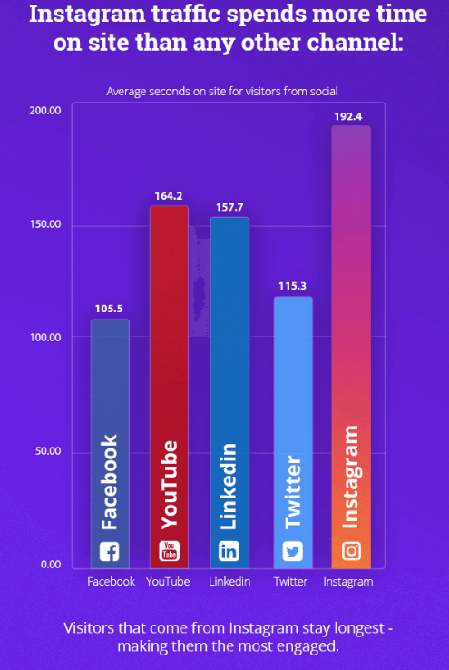
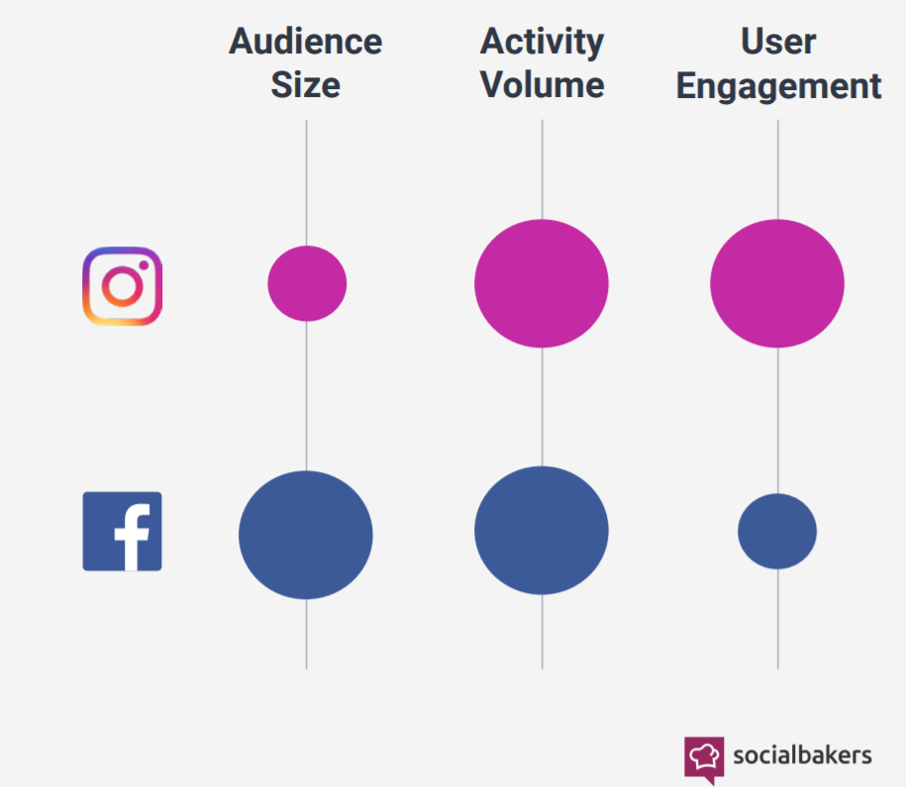
Instagram priekšrocības

Slide 20
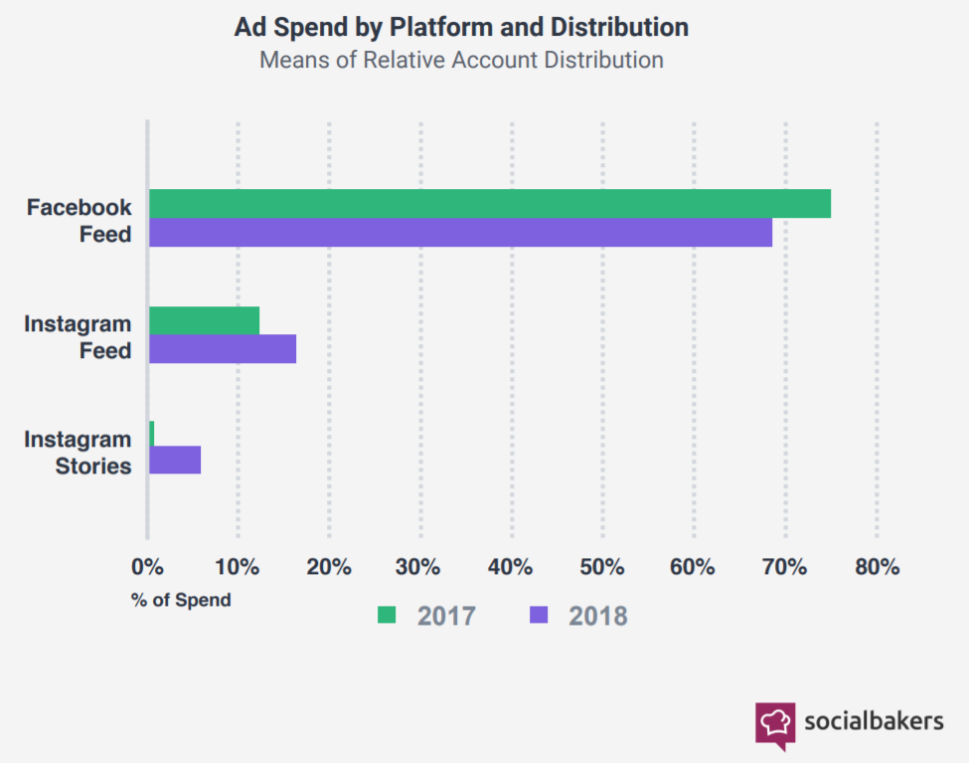

Slide 21
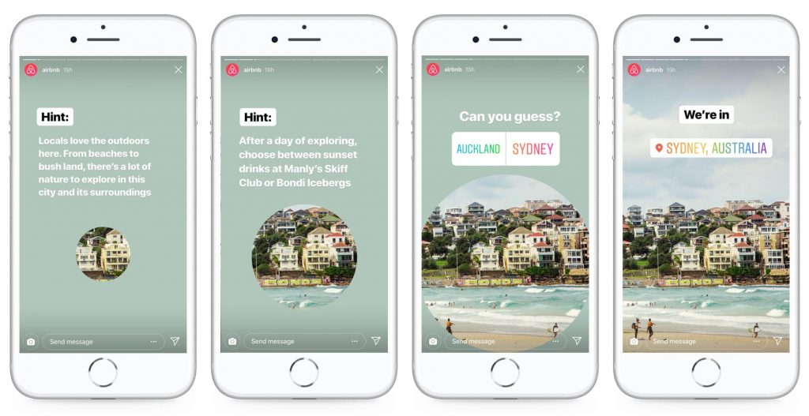

Slide 22
Iemesli, kāpēc auditorija sagaida no zīmoliem Instagram Stories

Slide 23

#3 INFLUENCERU MĀRKETINGS

Slide 24
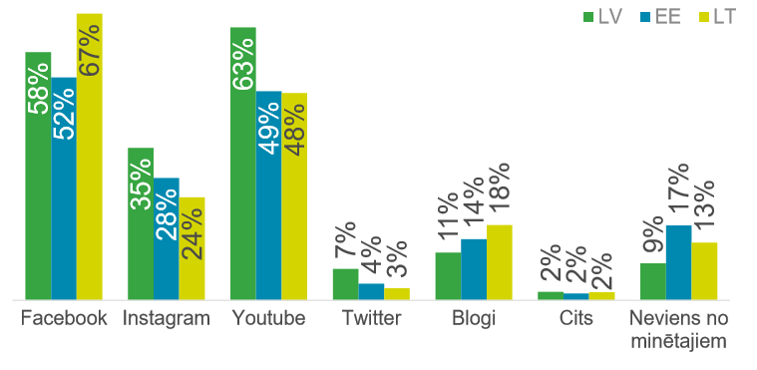
Kanāli, kur auditorija seko Influenceriem
Personiskāka un dabiskāka komunikācija;
Precīzāk sasniegt vēlamo mērķauditoriju;
51% pasaules zīmoli apgalvo, ka viņi piesaistīja augstākas kvalitātes klientus;
Par 69% atzīts efektīvāks reklamēšanās veids kā boosts;
31% patērētāju iegādājās produktu vai pakalpojumu influencera ietekmē
AVOTS: Norstat pētījumi 2018

Slide 25
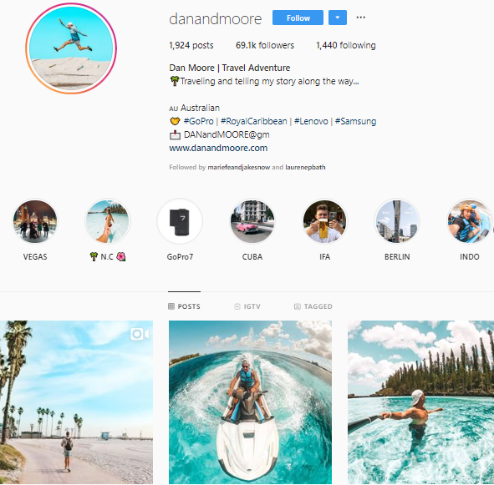
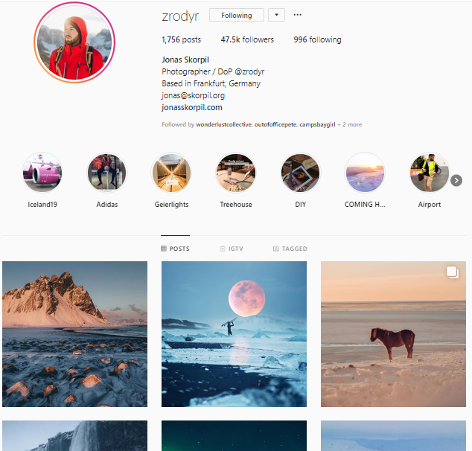

Slide 26
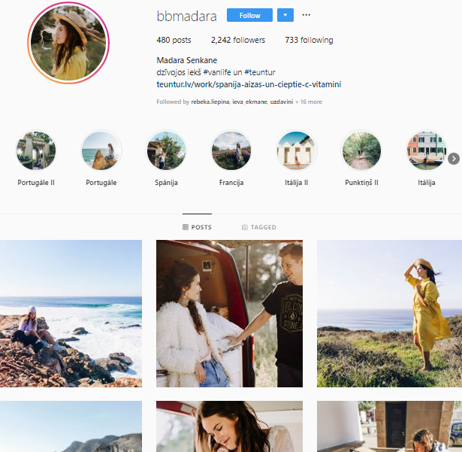
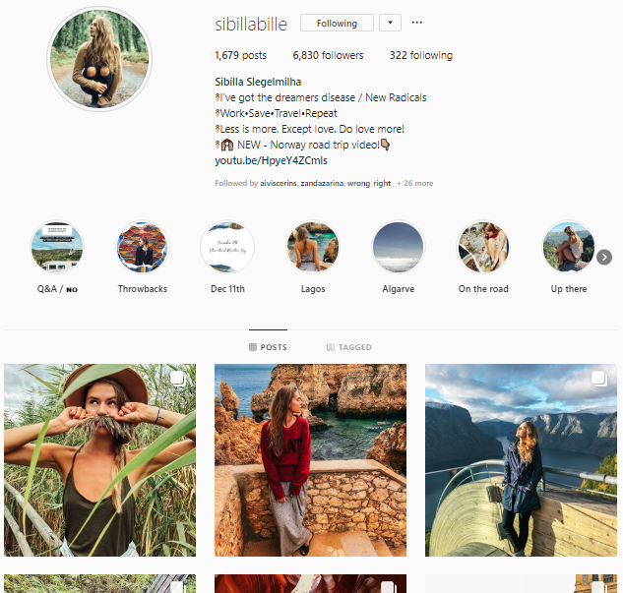

Slide 27

52 % Facebook lietotāji ir atzinuši, ka viņu ceļojuma plānus pozitīvi ir ietekmējuši “draugu” radītais saturs

Slide 28
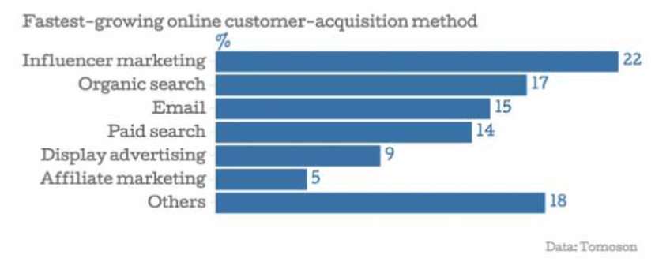
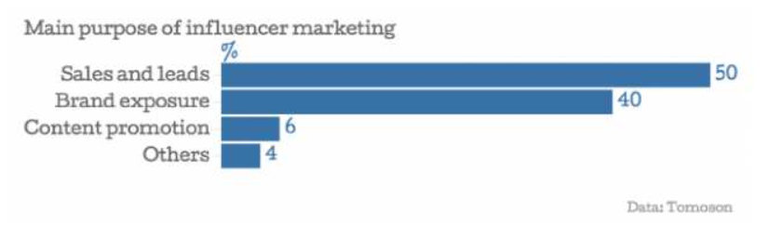
Kādu lomu spēlē Influenceris?
AVOTS: https://www.provenseo.com/blog/influencer-marketing.html

Slide 29
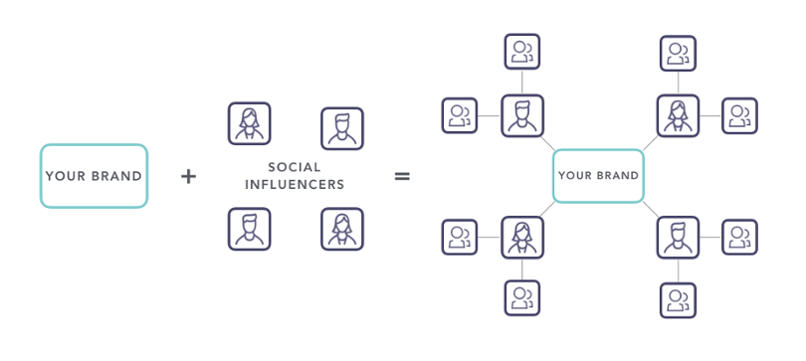
Kā tas darbojas?
Izvirzi kampaņas mērķi;
Saproti kā un kādus rādītājus vērtēsi;
Apzinies mērķauditoriju;
Izvēlies komunikācijas kanālus;
Piesaisti atbilstošu viedokļu līderi – influenceri;
Apzinies influencera stiprās un vājās puses;
Sastādi potenciālo darba sarakstu influencerim;
Izvēlies komunikācijas satura formas un to biežumu;
Uzraugi un analizē procesu

Slide 30
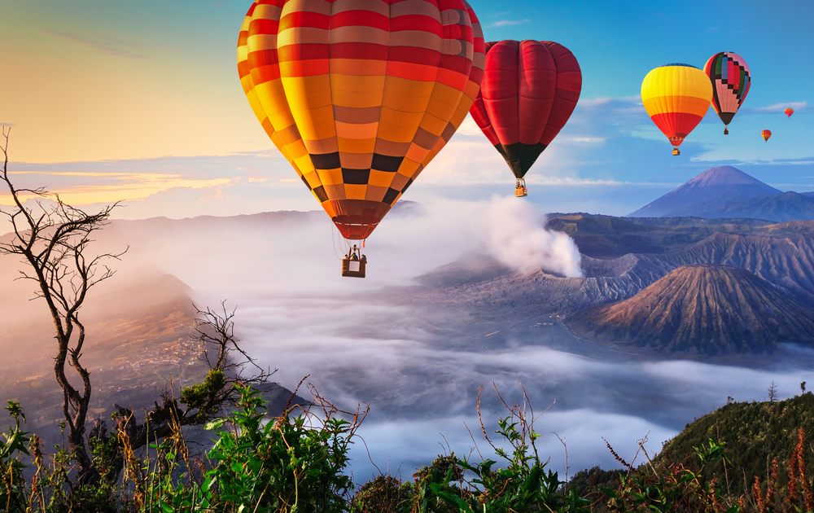
LAIKS CEĻOT!

Slide 31

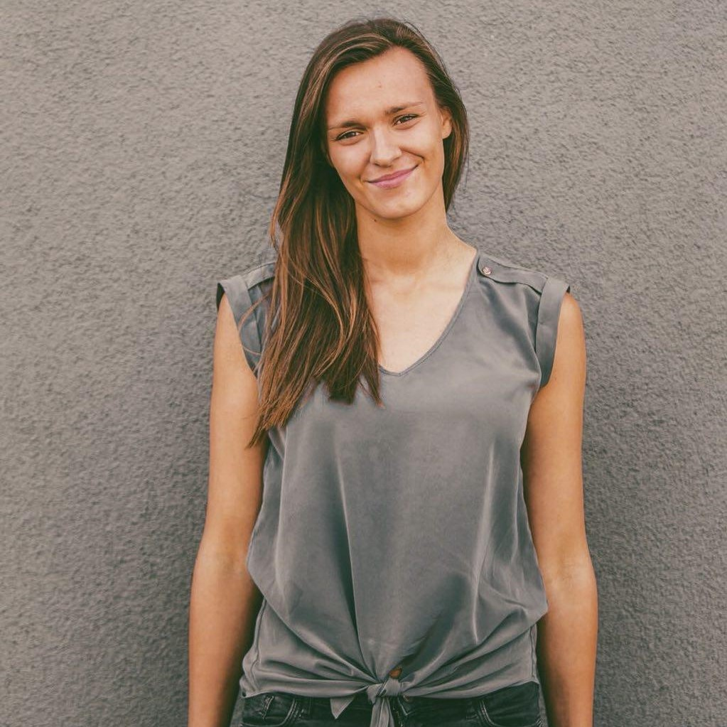

Viena šodiena ir divu rītdienu vērta / B. Franklins
Laura Celmāra
Socialo tīklu speciāliste
E-pasts: laura.celmara@infinitum.lv
Tel: 28461424

